Slide 1
Thứ ba ngày 18 tháng 1 năm 2022
Chính tả (Nghe viết)
Hai Bà Trưng

Slide 2
Thứ ba ngày 18 tháng 1 năm 2022
Chính tả (Nghe viết)
Hai Bà Trưng
Thành trì của giặc lần lượt sụp đổ dưới chân của đoàn quân khởi nghĩa. Tô Định ôm đầu chạy về nước. Đất nước ta sạch bóng quân thù. Hai Bà Trưng trở thành hai vị anh hùng chống ngoại xâm đầu tiên trong lịch sử nước nhà.

Slide 3
Thứ ba ngày 18 tháng 1 năm 2022
Chính tả (Nghe viết)
Hai Bà Trưng
Thành trì của giặc lần lượt sụp đổ dưới chân của đoàn quân khởi nghĩa. Tô Định ôm đầu chạy về nước. Đất nước ta sạch bóng quân thù. Hai Bà Trưng trở thành hai vị anh hùng chống ngoại xâm đầu tiên trong lịch sử nước nhà.
Cuộc khởi nghĩa Hai Bà Trưng có kết quả như thế nào?
Thành trì của giặc lần lượt sụp đổ, Tô Định ôm đầu chạy về nước. Đất nước ta sạch bóng quân thù.

Slide 4
Thứ ba ngày 18 tháng 1 năm 2022
Chính tả (Nghe viết)
Hai Bà Trưng
Thành trì của giặc lần lượt sụp đổ dưới chân của đoàn quân khởi nghĩa. Tô Định ôm đầu chạy về nước. Đất nước ta sạch bóng quân thù. Hai Bà Trưng trở thành hai vị anh hùng chống ngoại xâm đầu tiên trong lịch sử nước nhà.
Đoạn văn cho chúng ta biết điều gì?
Đoạn văn cho biết kết quả cuộc khởi nghĩa của Hai Bà Trưng.

Slide 5
Thứ ba ngày 18 tháng 1 năm 2022
Chính tả (Nghe viết)
Hai Bà Trưng
Thành trì của giặc lần lượt sụp đổ dưới chân của đoàn quân khởi nghĩa. Tô Định ôm đầu chạy về nước. Đất nước ta sạch bóng quân thù. Hai Bà Trưng trở thành hai vị anh hùng chống ngoại xâm đầu tiên trong lịch sử nước nhà.
T
Đ
H
B
T
Trong đoạn văn còn có những chữ nào viết hoa?

Slide 6
Thứ ba ngày 18 tháng 1 năm 2022
Chính tả(Nghe viết)
Hai Bà Trưng
Từ viết hoa
Từ khó
Tô Định
lần lượt
Hai Bà Trưng
sụp đổ
khởi nghĩa
lịch sử

Slide 7
Thứ ba ngày 18 tháng 1 năm 2022
Chính tả(Nghe viết)
Hai Bà Trưng

Slide 8
Soát lỗi

Slide 9
Thứ ba ngày 18 tháng 1 năm 2022
Chính tả (Nghe viết)
Hai Bà Trưng
* Bài tập 2: Điền vào chỗ trống
b) iêt hay iêc?
- đi biền b....
- thấy tiêng t...
xanh biêng b...
nuối t…. kỉ niệm
nhiều la l….
nhìn mải m….

Slide 10
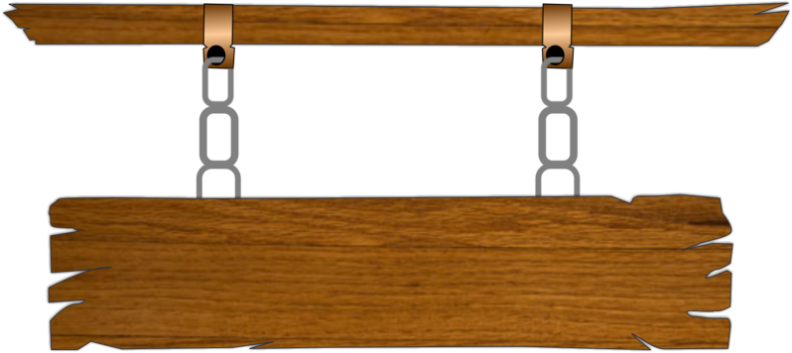
Ai nhanh - Ai đúng?

Slide 11
iệt
đi biền b....
0
5
1
2
3
4
Hết giờ

Slide 12
iếc
thấy tiêng t...
0
5
1
2
3
4
Hết giờ

Slide 13
iếc
xanh biêng b...
5
0
1
2
3
4
Hết giờ

Slide 14
iếc
nuối t…. kỉ niệm
0
5
1
2
3
4
Hết giờ

Slide 15
iệt
nhiều la l….
0
5
1
2
3
4
Hết giờ

Slide 16
iết
nhìn mải m…
0
5
1
2
3
4
Hết giờ

Slide 17
Thứ ba ngày 18 tháng 1 năm 2022
Chính tả: (Nghe viết)
Hai Bà Trưng
* Bài tập2b: Điền vào chỗ trống
b) iêt hay iêc?
- đi biền b....
- thấy tiêng t...
xanh biêng b...
nuối t…. kỉ niệm
nhiều la l….
nhìn mải m….
iệt
iếc
iếc
iếc
iệt
iết

Slide 18
Bài 3: Thi tìm nhanh và viết đúng các từ ngữ
b) Chứa tiếng có vần iêt:
viết, mải miết, tha thiết, thiệt thòi, triết học, nhiệt độ, viết bài, đặc biệt, biệt thự, thân thiết, tiết kiệm, chảy xiết, tinh khiết,…
việc làm, xanh biếc, rạp xiếc, bữa tiệc, chiếc khăn, tiếc nuối, mắt biếc, liếc nhìn/ mắt, chiếc giầy, tiếc của, điếc tai, nhiếc mắng, cá diếc, công việc,..
- Chứa tiếng có vần iêc:

Slide 19
Hướng dẫn học ở nhà
Viết lại các từ đã viết sai
Bạn nào chữ xấu, bôi xóa nhiều, viết lại cho sạch đẹp.

Slide 20
Chúc các em chăm ngoan, học giỏi
TẠM BIỆT

